Slide 1



Slide 2
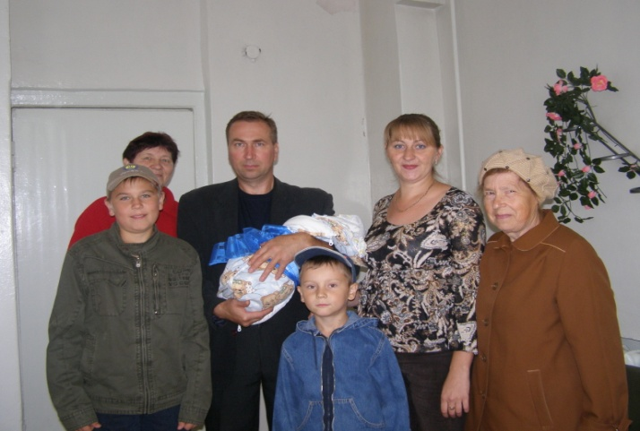
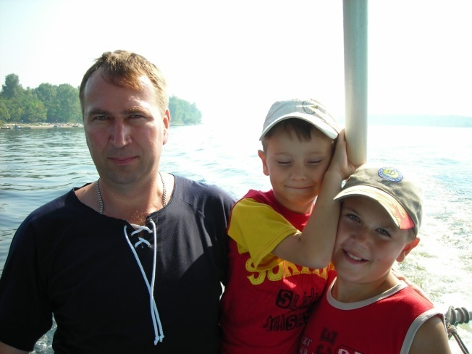
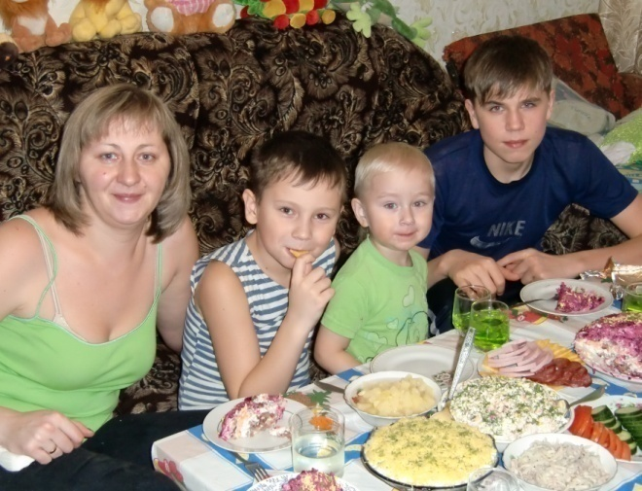

Тема. Семья. Семейные традиции.
Семья
Родословная
Род

Slide 3
Тема. Семья. Семейные традиции.
Семья
Родословная
Род
Фамилия

Slide 4
Чтобы сохранить и упрочить семью:
Строить отношения в семье на доверии и взаимопомощи.
Уметь поделиться своими бедами и радостями с членами семьи.
Чувствовать рядом родного человека, не причинять ему боли.
Задумываться над вопросом: что я сделал хорошего для родителей, чем им помог?
Уважать старость, дарить членам семьи поддержку и радость.

Slide 5

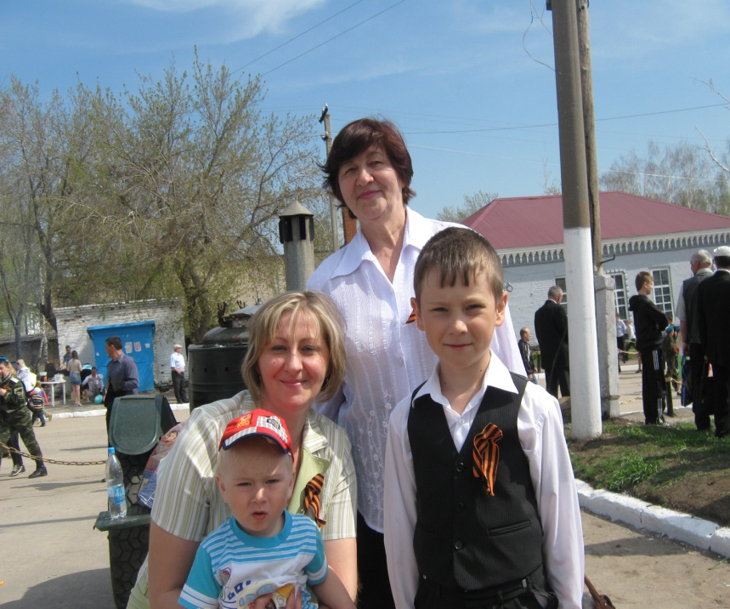
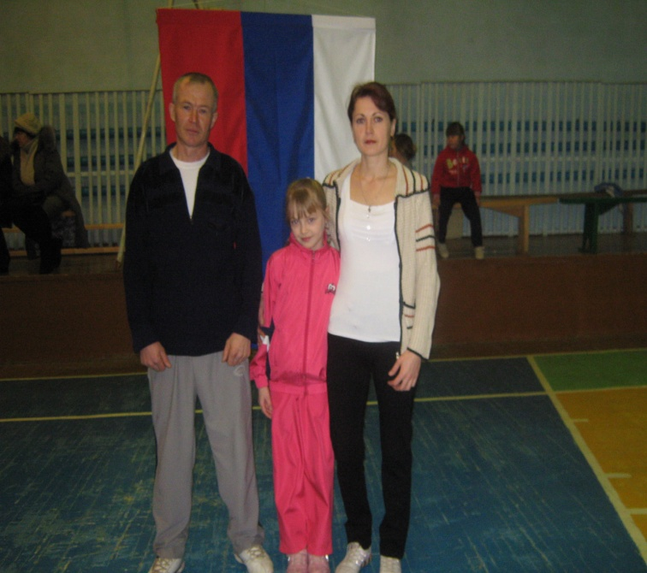
Праздники, посвящённые семье:
15 мая – Международный День семьи;
8 июля – День семьи, любви и верности;

Slide 6
Работаем с пословицами.
В гостях хорошо, а дома лучше.
Не красна изба углами, красна пирогами.
Не нужен клад, когда в семье лад.
Дом согревает не печь, а любовь и согласие.
Дом вести – не бородой трясти.

Slide 7
Традиции семьи –
это всё то, что длительное время соблюдается членами семьи и их потомками, передаётся из поколения в поколение.
Семейные традиции помогают узнать историю семьи, понять, где её истоки.
Традиции в семье сближают всех родных, делают семью крепкой, дружной.
Каждая семья может создавать свои традиции.

Slide 8
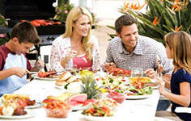
Семейные традиции:
чтение и обсуждение прочитанных книг;
совместные прогулки;
обсуждение событий прошедшего дня;
приучение к культуре поведения за столом;
помощь престарелым родителям;

Slide 9
Физминутка

Slide 10
Традиции семьи –
это всё то, что длительное время соблюдается членами семьи и их потомками, передаётся из поколения в поколение.
Традиция гостеприимства.
Совместный отдых, поездки на природу.
Домашняя уборка, домашние обязанности членов семьи.
Забота друг о друге.
Совместные праздники.

Slide 11
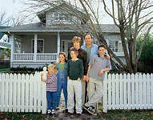
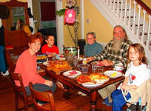
Любовь к своей семье

Slide 12
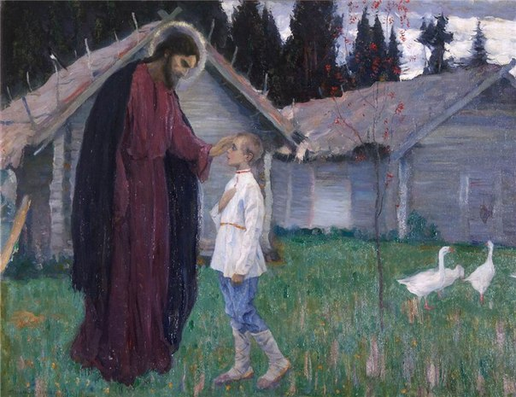
Родительское благословение в воде не тонет и в огне не горит. (русская народная пословица)

Slide 13
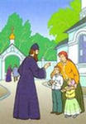
Что такое благословение?
Благословение – это подтверждение своего одобрения, пожелание удачи и счастья.
На Руси самым необходимым и важным считалось родительское благословение.
Родительское благословение – это одобрение родителями задуманного дела, поступка, воспринималось детьми как помощь и защиту.

Slide 14
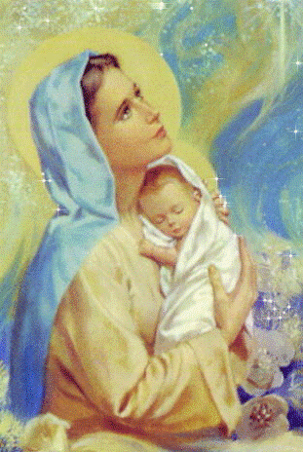
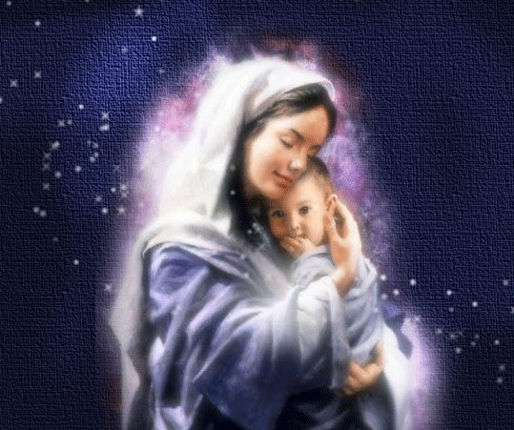
Суть благословения
Вокруг ребёнка создается защитный кокон, который не позволяет ему попадать в неприятности и направляет все действия в правильное русло.
Считается, что человек, которого благословила мать, становится неуязвимым.
Каждый человек наделён внутренней потребностью: обладать родительским благословением.

Slide 15
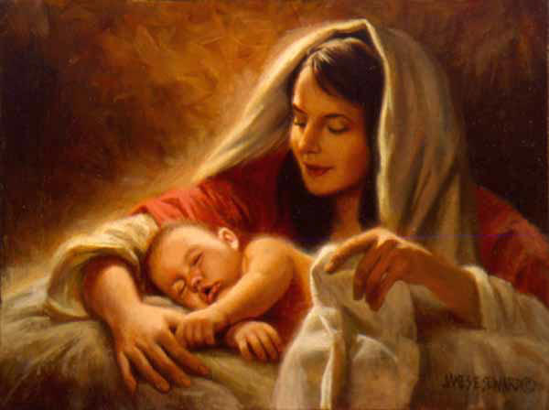
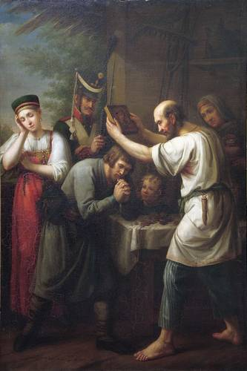
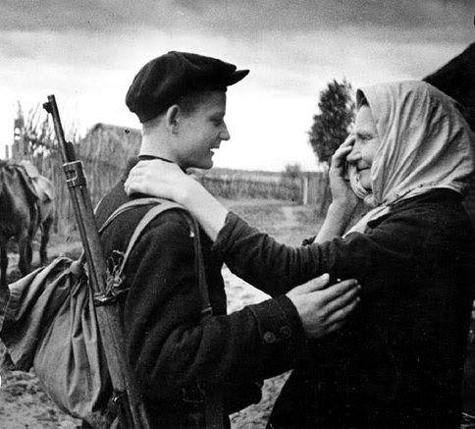
В каких случаях родители давали благословение детям?
В повседневной жизни
(перед сном, дальней дорогой,
задуманным делом, … );
На военную
службу

Slide 16
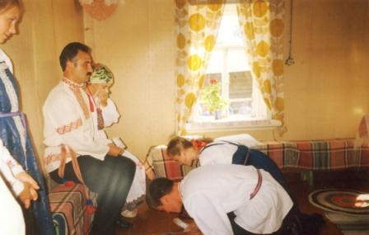
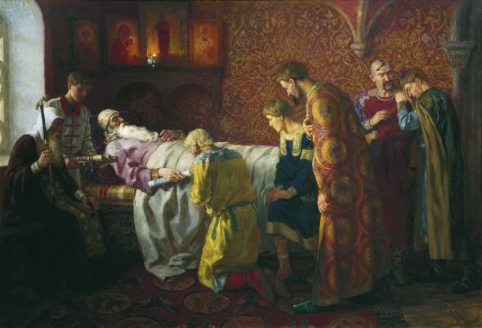
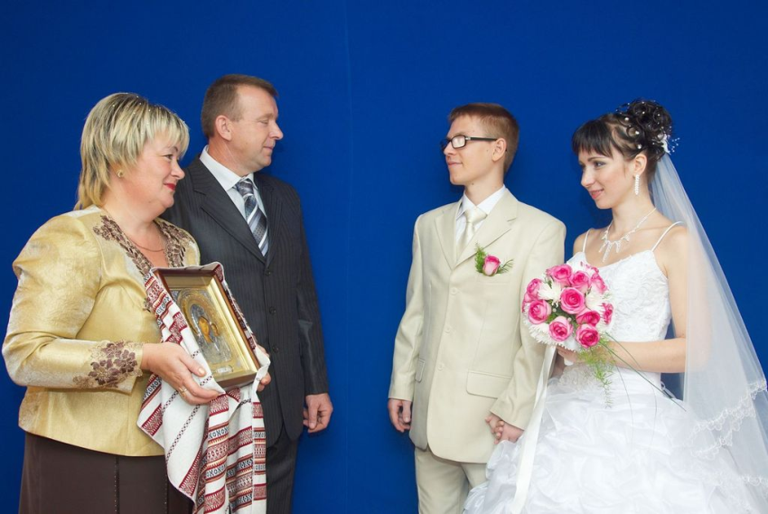
Перед венчанием.
Прощальное
благословение.

Slide 17
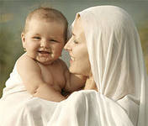
Притча о силе креста
Материнское благословение от Бога

Slide 18
Творческая работа

Slide 19
Семейные традиции:
празднование дней рождения;
домашняя уборка, раскладывание игрушек по местам, домашние обязанности членов семьи;
совместные игры родителей с детьми;
семейный совет, на котором собираются все члены семьи;
гостеприимства, семейный обед;
празднование знаменательных событий в жизни семьи ( дня рождения семьи, юбилея, особых успехов в работе и учёбы, окончание школы, …);
сказка на ночь, пожелания доброго утра, спокойной ночи, поцелуй перед сном, встреча по возвращении домой;
прогулки, поездки вместе с детьми, походы в кино, цирк, театр;
дни памяти родных и близких, ушедших из жизни;
передача семейных реликвий (вещь, свято хранимая как память о прошлом ) подрастающему поколению;

Slide 20
Тема. Семья. Семейные традиции.

Slide 21
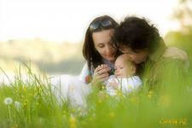
Традиции семьи –
это всё то, что длительное время соблюдается членами семьи и их потомками, передаётся из поколения в поколение.
Семейные традиции помогают узнать историю семьи, понять, где её истоки.
Традиции в семье сближают всех родных, делают семью крепкой, дружной.

Slide 22
Зелёный цвет– я получил новые знания, показал свои. Понимал всё, о чём говорилось и что делалось на уроке. На уроке мне было комфортно.
Жёлтый цвет – урок был полезен для меня. Я сумел выполнить ряд заданий. Мне было на уроке достаточно комфортно.
Красный цвет – я не всегда понимал, о чём идёт речь. Мне это не нужно. На уроке мне было спокойно.

Slide 23
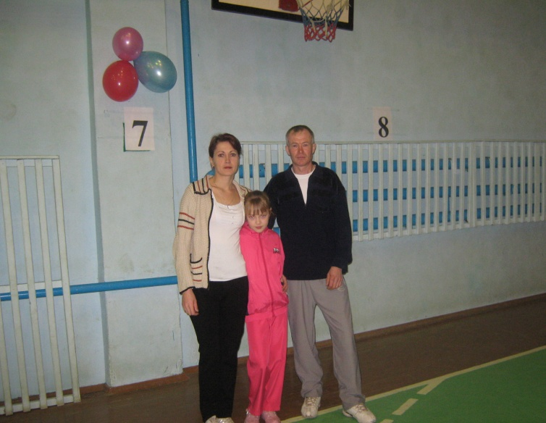
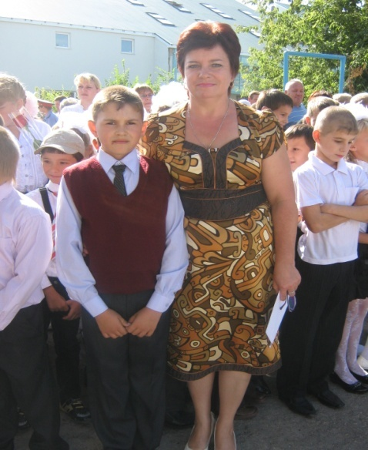
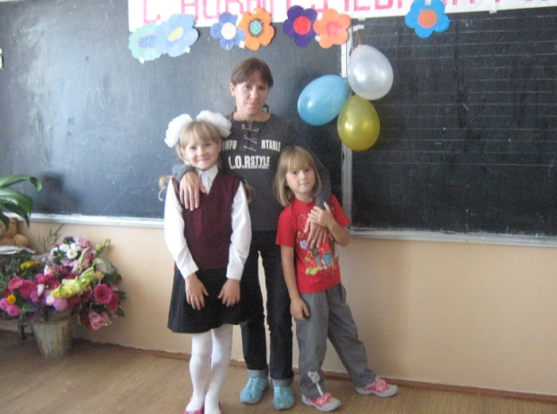

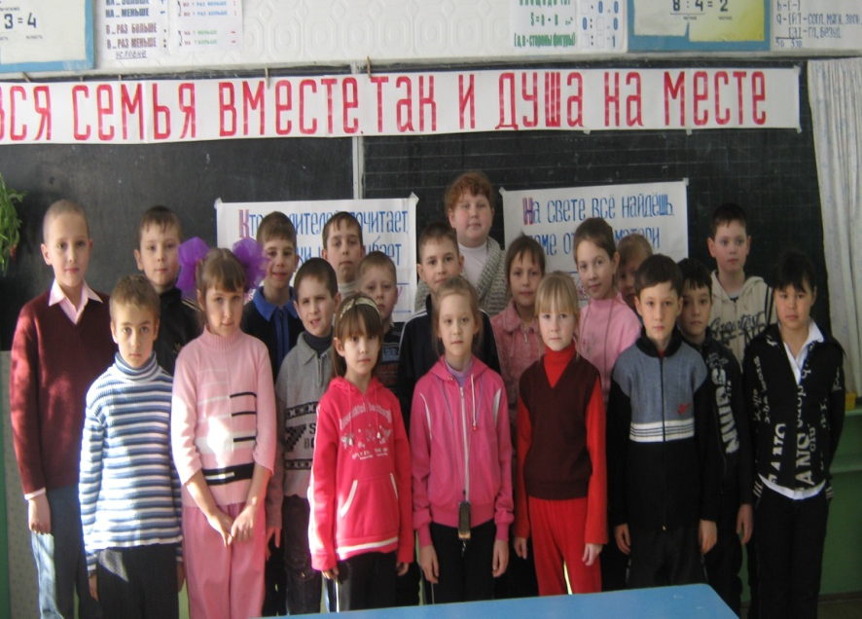
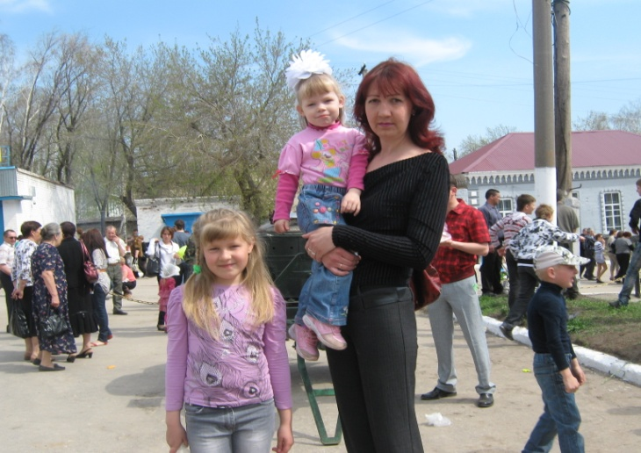
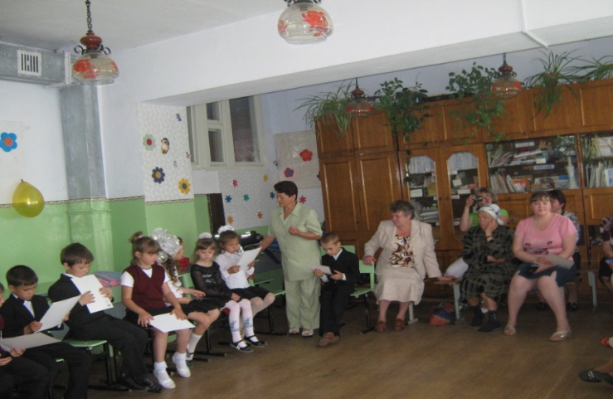
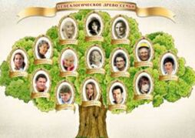

Slide 24
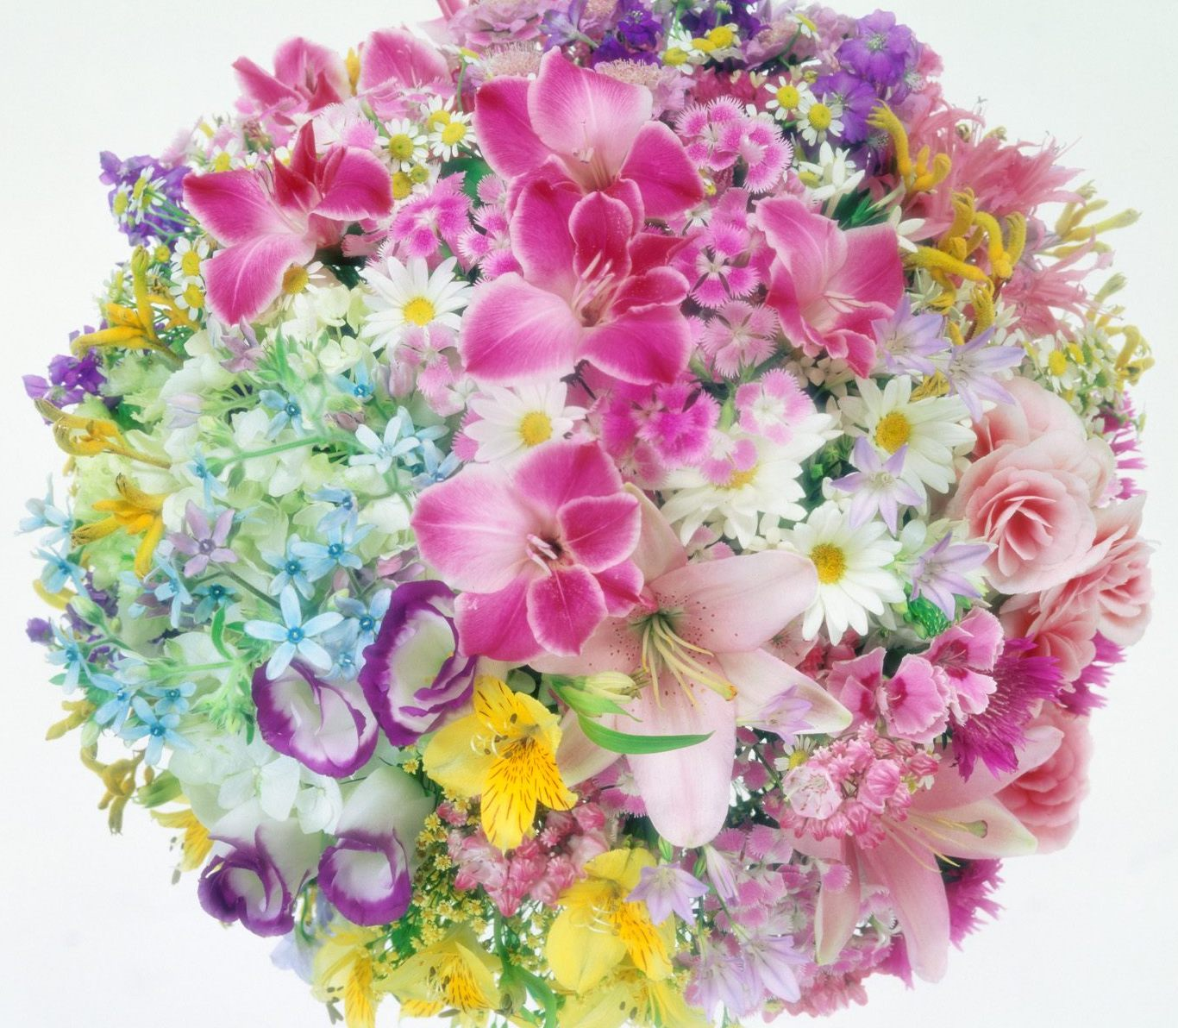
Всем нам счастья, мира и добра!
Пусть радость царит в ваших семьях всегда.

Slide 25

Спасибо!

